Slide 1
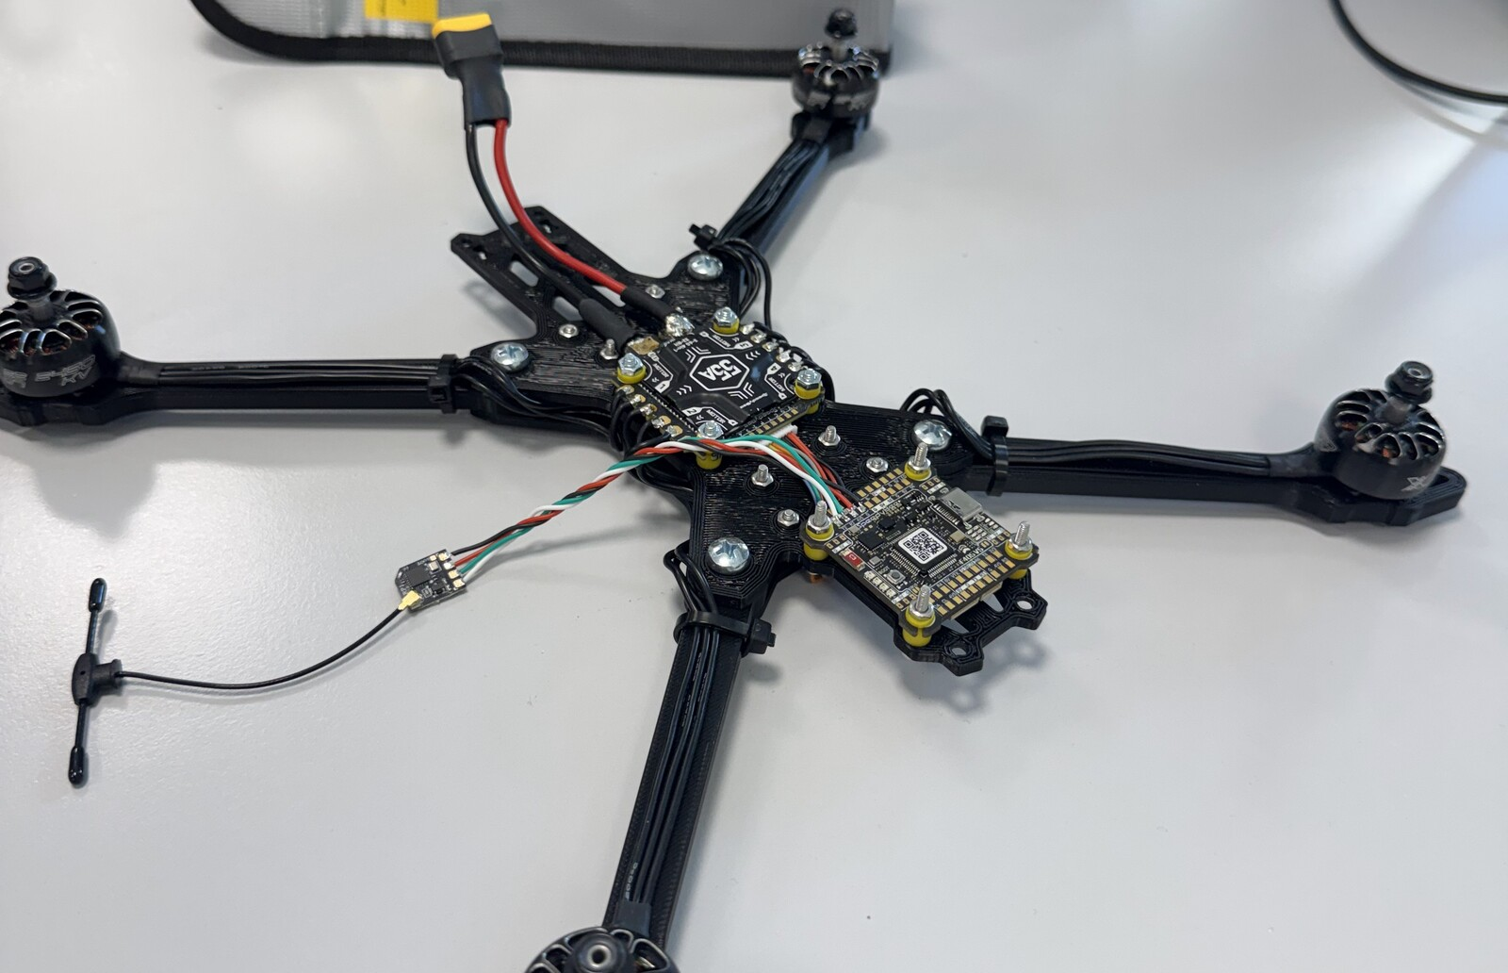
DIPLOMARBEIT 2026/27 · 5AHWII
AQS –
Zwischenstand
Autonomes Quadrocopter-System: Fortschritt, Probleme und Projektmanagement
Derick Miguel Esguerra · Hardware & Integration
Noah Dallamassl · Software & KI
Stand 22.10.2026
Notes:
Begrüßung. Wir zeigen heute, wo unsere Diplomarbeit AQS steht: was schon funktioniert, was schiefgegangen ist und wie wir das Projekt planen.

Slide 2
Worum es geht
PROJEKT
Problem
Unsere Lösung
In Gebäuden gibt es kein zuverlässiges GPS-Signal.
Manuelles Fliegen in engen Räumen ist fehleranfällig.
Bestehende autonome Systeme sind zu teuer oder zu groß.
Raspberry Pi 5 mit Hailo-8L (13 TOPS) wertet das Kamerabild aus.
LiDAR und Optical Flow ersetzen GPS bei der Positionierung.
Steuerbefehle gehen per MAVLink an den Flugregler (ArduPilot).
Ein Quadrocopter, der sieht, denkt und fliegt – ohne GPS und ohne externe Infrastruktur.
Notes:
Indoor gibt es kein GPS. Deshalb setzen wir auf Edge-KI direkt an Bord: Kamera, LiDAR und Optical Flow liefern die Daten, der Raspberry Pi entscheidet und schickt Befehle an den Flugregler.

Slide 3
Unsere Ziele
PROJEKT
01
Autonome Indoor-Navigation
02
Hinderniserkennung
Fliegt selbstständig durch einen Raum, ohne dass der Pilot eingreift.
Hindernisse werden per LiDAR und Kamera in Echtzeit erkannt und umflogen.
Status: offen
Status: offen
03
Türerkennung & Durchflug
04
GPS-freier Betrieb
Das KI-Modell erkennt eine Tür, der Quadrocopter fliegt sicher hindurch.
Positionsbestimmung über Optical Flow, LiDAR und VIO/SLAM ohne GNSS.
Status: teilweise – Objekterkennung läuft
Status: offen
Nicht-Ziele: Flüge im Freien, Nutzlasten, Serienreife, eigener Flugregler · Vision: Drohnenschwarm (letzte Folie)
Notes:
Die vier Ziele stammen aus dem Diplomarbeitsantrag. Jedes hat ein klares Abnahmekriterium. Ziel 3 ist teilweise erreicht, weil die Objekterkennung schon läuft. Langfristig wollen wir mehrere Drohnen als Schwarm bauen – dazu am Ende mehr.

Slide 4



Wer macht was
PROJEKT
HARDWARE & INTEGRATION
SOFTWARE & KI
Derick Miguel Esguerra
Noah Dallamassl
Rahmen (CAD) und 3D-Druck, Materialtests
Komponentenauswahl, Verdrahtung, Schaltplan
Flugregler-Konfiguration (ArduPilot)
Halterungen, Schwerpunkt, Testflüge
Raspberry Pi 5 und Hailo-8L
Objekterkennung (KI-Modell)
MAVLink-Anbindung an den Flugregler
GPS-freie Positionierung, Türdurchflug
Gemeinsam: Planung, Integration, Tests, Diplomarbeitsbuch, Defensio · Abstimmung jede Woche in der SPL-Einheit (Donnerstag)
Projektleitung: [Name] · Betreuung: [Name]
Notes:
Ich kümmere mich um die Hardware, Noah um Software und KI. So können beide Teile parallel laufen und kommen erst bei der Integration zusammen.

Slide 5
AKTUELLER STAND · 22.10.2026
Die Drohne fliegt –
rund 6 Wochen vor Plan
Der Hardware-Teil ist abgeschlossen und der Quadrocopter ist mit einer RC-Fernsteuerung geflogen.
PLAN (ZP 1)
IST
BONUS
Hardware-Aufbau November bis Dezember
Hardware fertig im Oktober, erster Flug gelungen
Objekterkennung läuft schon (geplant Jän.–Feb.)
Notes:
Bei der Zwischenpräsentation 1 war der Hardware-Aufbau für November und Dezember geplant. Tatsächlich war er im Oktober fertig, und die Drohne ist schon geflogen.

Slide 6



Was erledigt ist, was läuft, was kommt
AKTUELLER STAND
ERLEDIGT
IN ARBEIT
ALS NÄCHSTES
Konzept und Komponentenauswahl
Schaltplan AQS-E-001
Prototyp 1 aufgebaut und verdrahtet
Erstflug mit RC-Fernsteuerung
Raspberry Pi 5 und Hailo-8L in Betrieb
Objekterkennung mit Bounding Boxes
Rahmen aus PC-Nylon (Prototyp 2)
Eigene Halterung für jedes Bauteil
Schwerpunkt optimieren
Diplomarbeitsbuch
Pi steuert Flugregler über MAVLink
Schwebeflug ohne GPS
Hindernis- und Türerkennung
Autonome Testflüge
Notes:
Links alles, was fertig ist: Konzept, Schaltplan, Prototyp 1, Erstflug und die Objekterkennung. In der Mitte, was gerade läuft: der neue Rahmen aus PC-Nylon und die Halterungen. Rechts die nächsten Schritte.

Slide 7
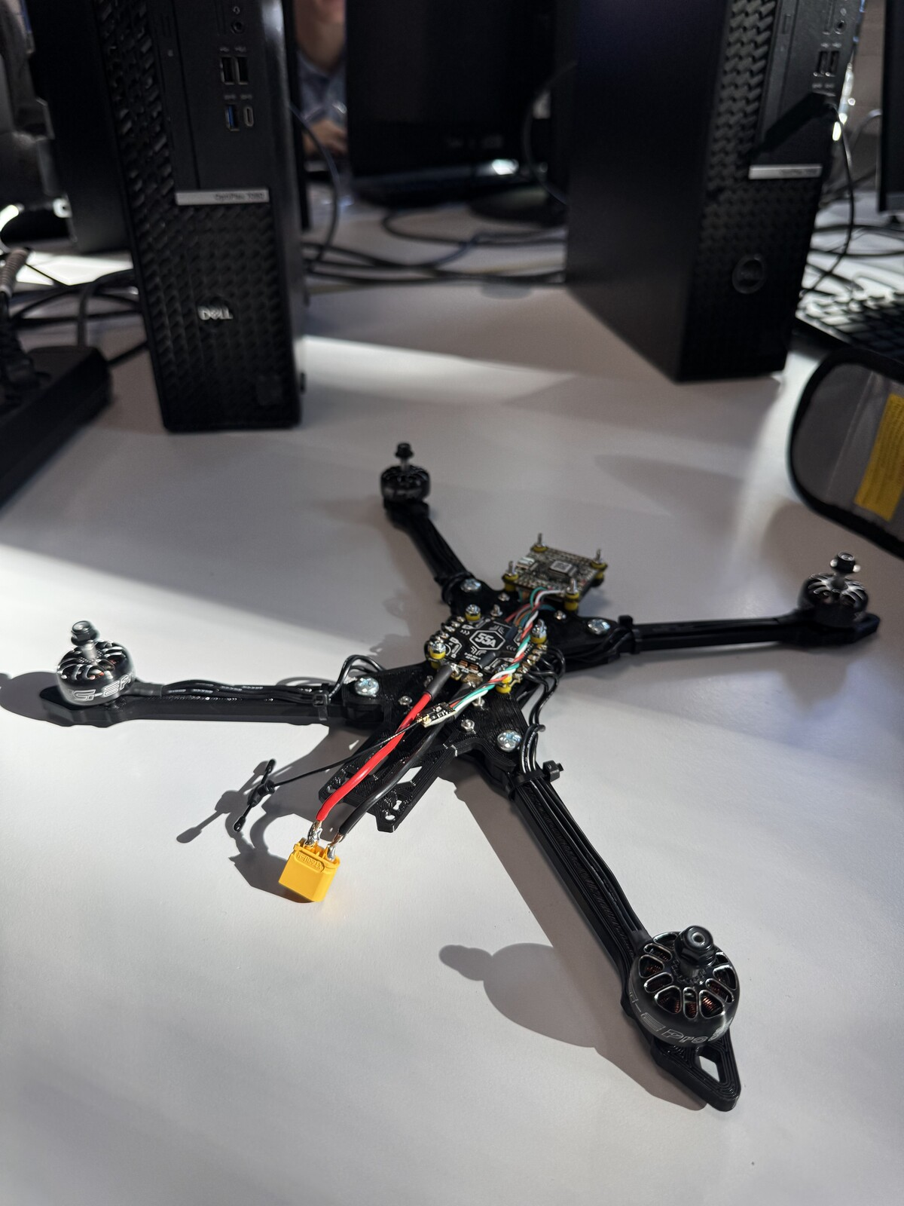
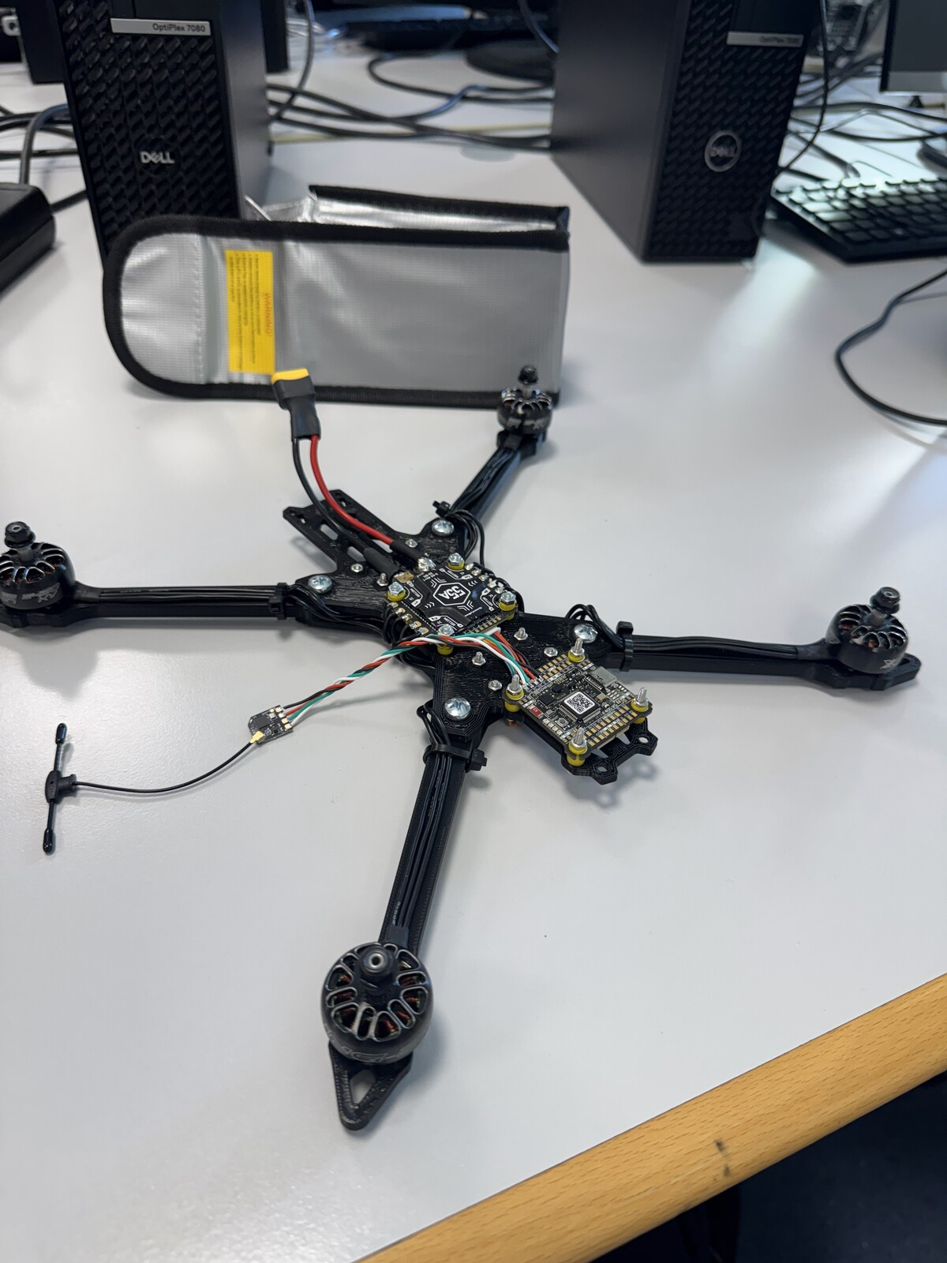
Prototyp 1: aufgebaut und geflogen
AKTUELLER STAND · HARDWARE
AUFBAU
SpeedyBee F405 V5 mit 4-in-1-ESC (55 A), EMAX ECO II 2807 Motoren, 7-Zoll-Propeller, 4S-LiPo 3300 mAh
KONFIGURATION
ArduPilot 4.5 auf dem Flugregler, Empfänger RadioMaster RP1 (ExpressLRS 2,4 GHz)
ERSTER FLUG
Mit einer handelsüblichen RC-Fernsteuerung – so haben wir die Hardware geprüft, bevor die autonome Software dazukommt.
Video des Erstflugs auf der nächsten Folie
Notes:
Das ist Prototyp 1. Wir haben ihn komplett nach Schaltplan aufgebaut, ArduPilot konfiguriert und ihn dann mit einer normalen RC-Fernsteuerung geflogen. Auf der nächsten Folie sieht man das Video.

Slide 8
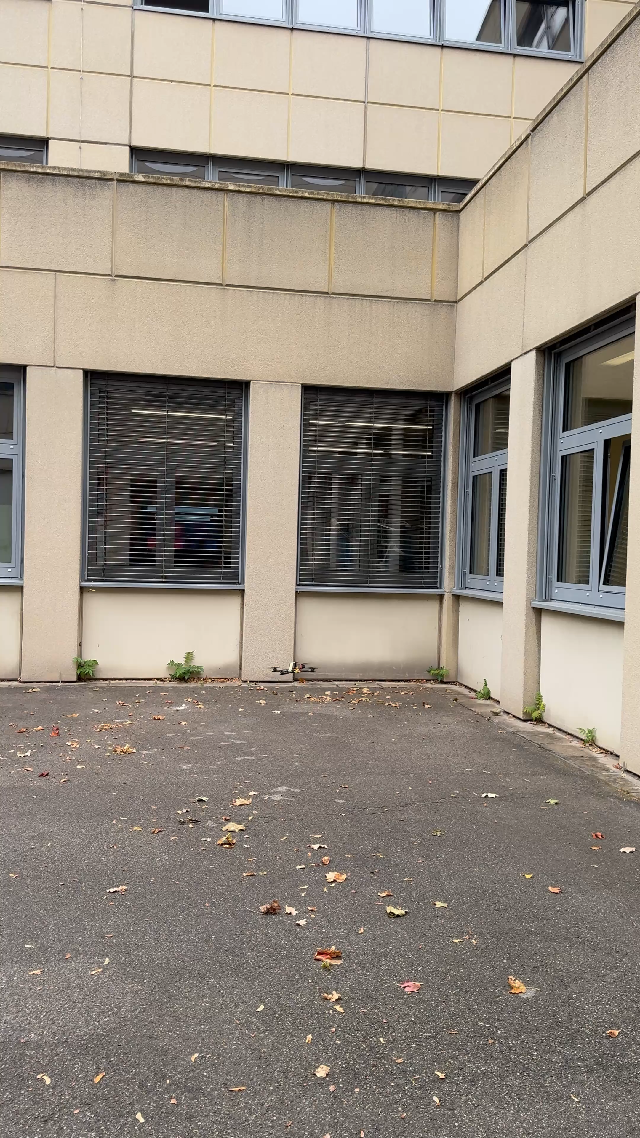
Erstflug mit RC-Fernsteuerung
AKTUELLER STAND · VIDEO
Notes:
Hier das Video vom ersten Flug. Video einfügen: im Platzhalter auf das Video-Symbol klicken oder Einfügen › Video › Dieses Gerät. Beim Abspielen darauf achten: Man sieht, dass die Drohne fliegt, aber noch unruhig ist – das war die Vibration der PLA-Arme.

Slide 9


Vom Testdruck zum richtigen Material
WAS GING SCHIEF
ABS
PLA
PC-Nylon
Testdruck
Prototyp 1
Prototyp 2
PROBLEM
PROBLEM
LÖSUNG
[Was beim ABS-Testdruck schiefging, eintragen]
Die Arme vibrieren zu stark. Die Schwingungen stören die Sensoren im Flugregler – der Flug ist nicht stabil.
Zäher und steifer, dämpft Schwingungen besser. Dafür haben wir eine nylontaugliche Düse angeschafft.
verworfen
verworfen
im Einsatz
Lesson Learned: Werkstoffe testen, bevor die ganze Drohne aufgebaut wird – Schwingungen zeigen sich erst im Flug.
Notes:
Wir haben zuerst mit ABS einen Testdruck gemacht – [Grund ergänzen]. Dann haben wir Prototyp 1 aus PLA gebaut. Er ist geflogen, aber die Arme haben zu stark vibriert, und die Vibrationen haben die Sensoren im Flugregler gestört. Deshalb drucken wir jetzt mit PC-Nylon, das zäher ist und Schwingungen besser dämpft.

Slide 10




Prototyp 2: Schwerpunkt in der Mitte
AKTUELLE ARBEIT · HARDWARE
Für jedes Bauteil entsteht eine eigene Halterung aus PC-Nylon: Raspberry Pi mit Hailo-Modul, LiDAR, Kamera, Akku, Antenne und Optical-Flow-Sensor.
Schwerpunkt
Vibrationen
Liegt er nicht in der Mitte, muss ein Motor dauerhaft mehr leisten – kürzere Flugzeit, schlechtere Regelung.
Flugregler und Kamera werden entkoppelt montiert, damit Sensorwerte und Bild sauber bleiben.
Freie Sicht
Bauraum
Optical Flow braucht Sicht nach unten, LiDAR 360° rundum, die Kamera nach vorne.
Teile müssen auf den Bambu-Drucker passen (180 mm), große Teile kommen auf den Raise3D.
Notes:
Gerade konstruiere ich für jedes Bauteil eine eigene Halterung. Wichtig sind dabei vier Dinge: der Schwerpunkt in der Mitte, entkoppelte Montage gegen Vibrationen, freie Sicht für die Sensoren und der Bauraum der Drucker.

Slide 11
Objekterkennung auf dem Hailo-8L
AKTUELLE ARBEIT · SOFTWARE & KI
WAS LÄUFT
Eigene Software erkennt und verfolgt Objekte im Kamerabild – ähnlich wie YOLO – und markiert sie mit einem Rahmen (Bounding Box).
HARDWARE
Raspberry Pi 5 (8 GB) mit AI HAT+ (Hailo-8L, 13 TOPS) und Pi Camera Module 3
WOFÜR
Grundlage für die spätere Tür- und Hinderniserkennung
BILDRATE
[__] FPS
Links: Screenshot der Objekterkennung einfügen (auf das Bildsymbol klicken)
Notes:
Noah hat den Hailo-Beschleuniger in Betrieb genommen und eine Objekterkennung geschrieben, die Objekte erkennt, verfolgt und mit einem Rahmen markiert. Darauf bauen später die Tür- und Hinderniserkennung auf.

Slide 12
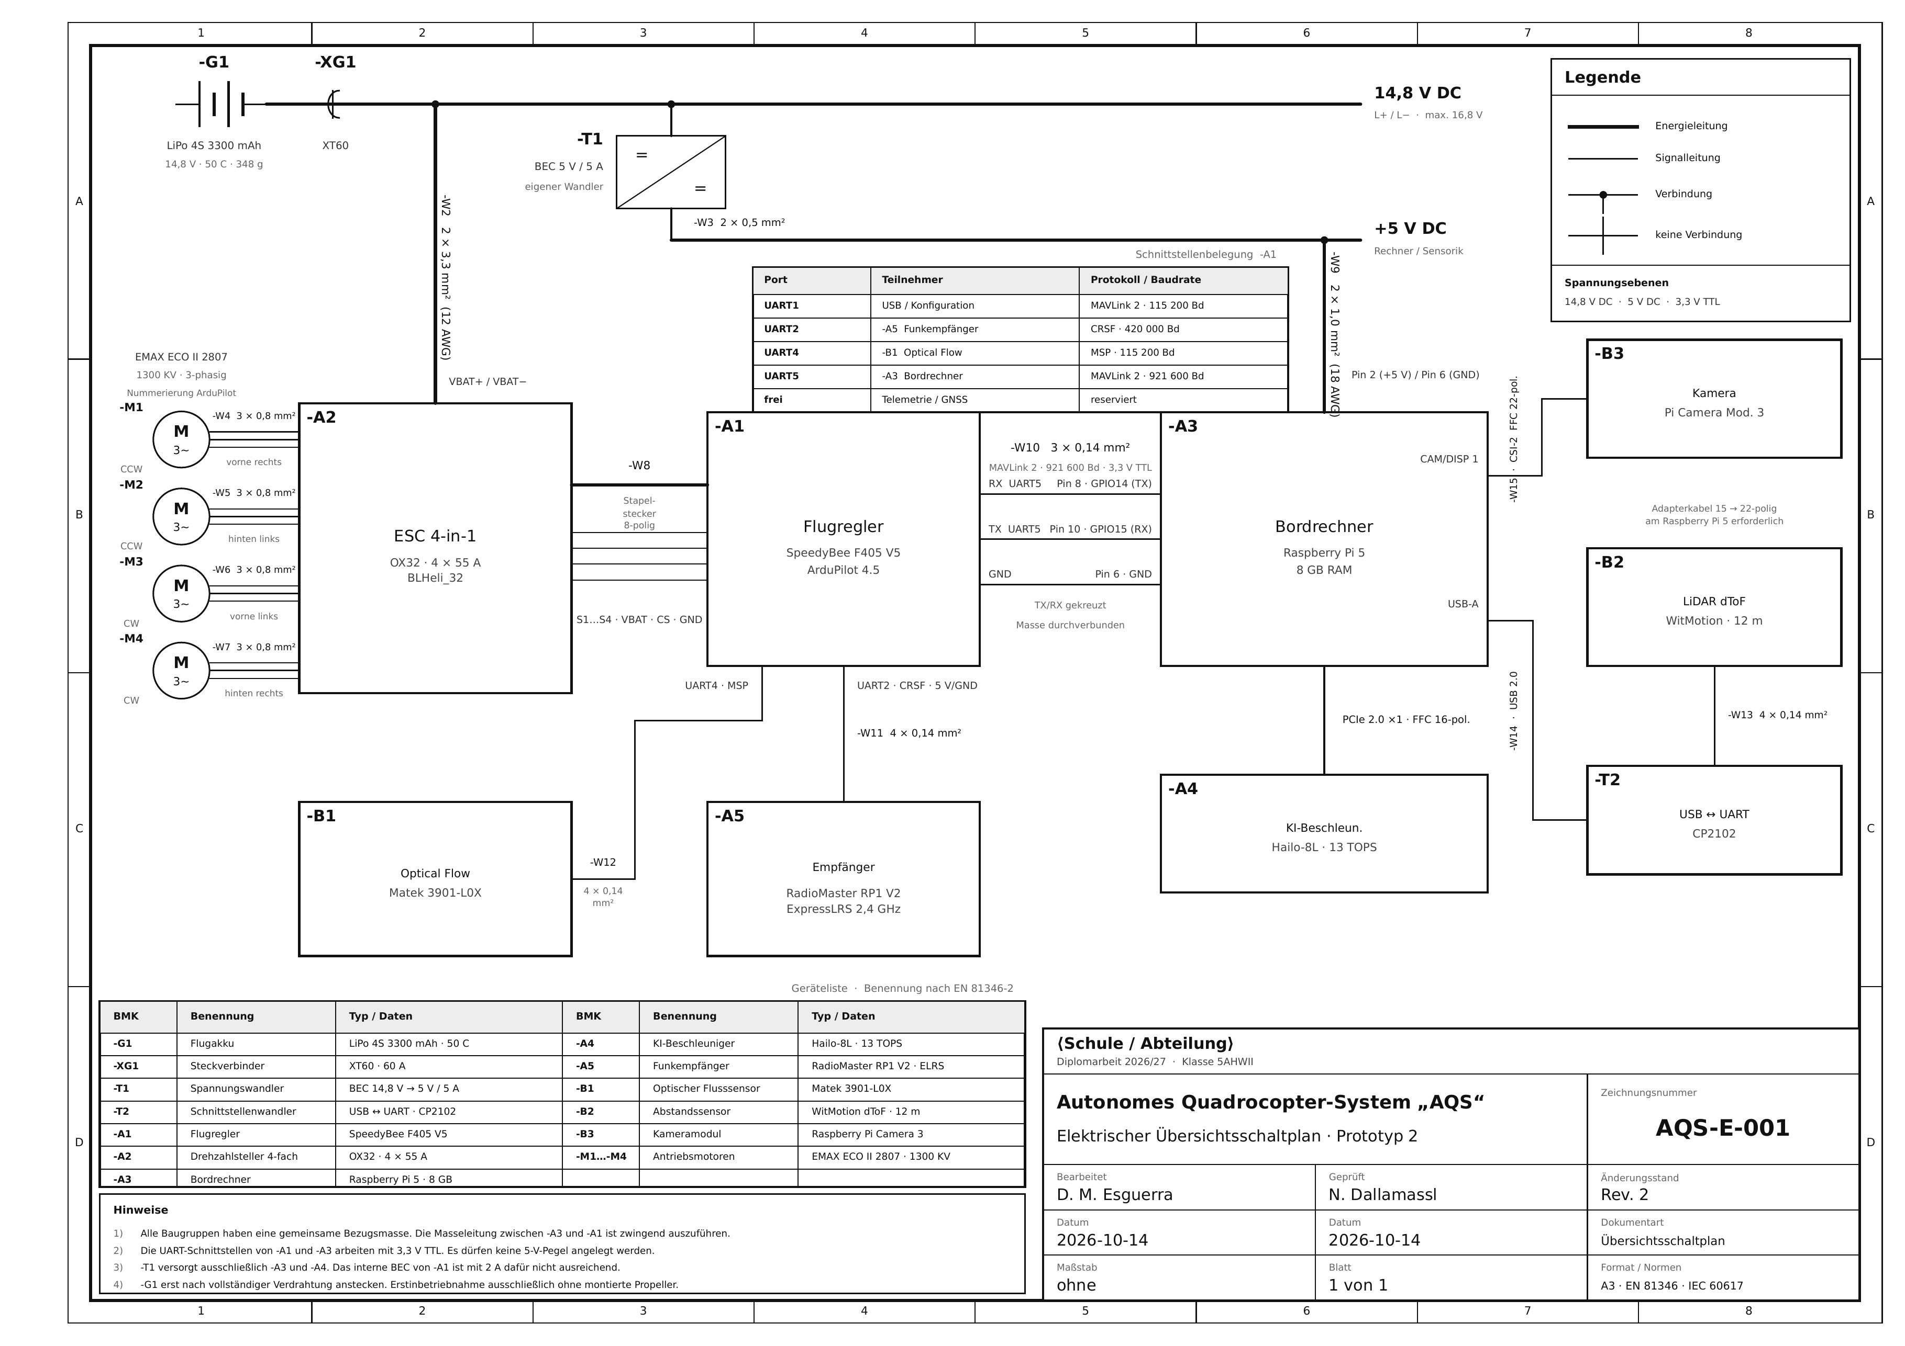
Schaltplan
AKTUELLER STAND
AQS-E-001 · Rev. 2 · 14.10.2026
4S-LiPo (14,8 V) versorgt ESC und Flugregler
Eigener BEC 5 V / 5 A für Pi und Hailo
MAVLink 2 über UART5, 921 600 Bd
Gemeinsame Masse, nur 3,3-V-Pegel
Geräteliste nach EN 81346-2
Bearbeitet: Esguerra · Geprüft: Dallamassl
Notes:
Der Schaltplan ist nach EN 81346 aufgebaut. Der Raspberry Pi bekommt einen eigenen 5-Volt-Wandler, weil der interne BEC des Flugreglers nicht reicht.

Slide 13
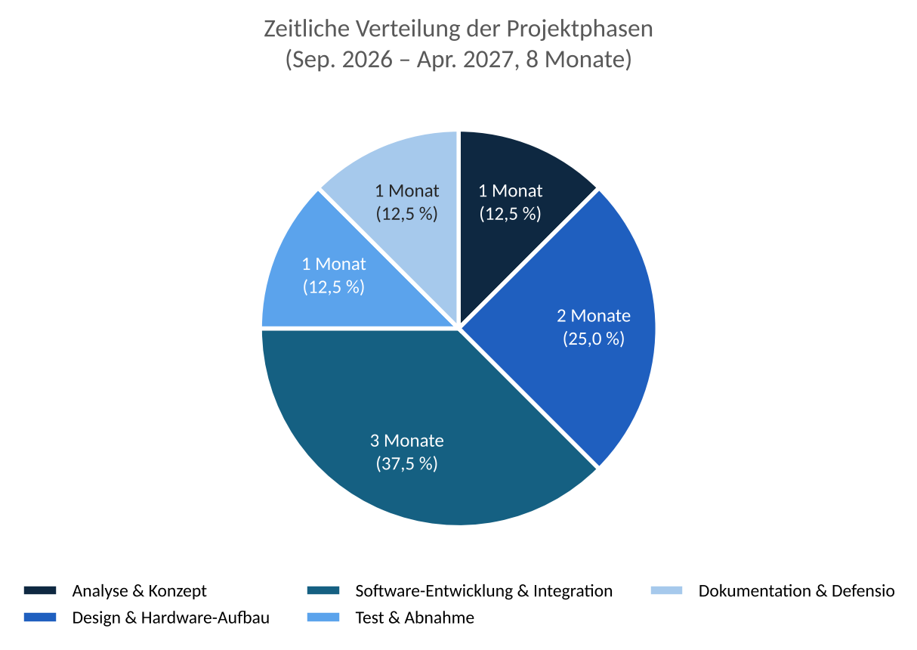
Projektphasen 2026/27
PROJEKTMANAGEMENT
Analyse & Konzept · 1 Monat
Antrag, Anforderungen, Komponentenauswahl
Design & Hardware · 2 Monate
Rahmen, Materialtests, Verdrahtung, Erstflug
Software & Integration · 3 Monate
KI, MAVLink, Positionierung, Türdurchflug
Test & Abnahme · 1 Monat
Testflüge manuell bis autonom, Abnahme 15.04.
Dokumentation & Defensio · 1 Monat
DA-Buch, Plakat, Defensio am 28.04.2027
Phasen überlappen sich, weil Hardware und Software parallel entwickelt werden
Notes:
Die Software-Phase ist mit drei Monaten am längsten, weil die GPS-freie Navigation der schwierigste Teil ist. Hardware und Konzept haben wir bewusst früh abgeschlossen.

Slide 14
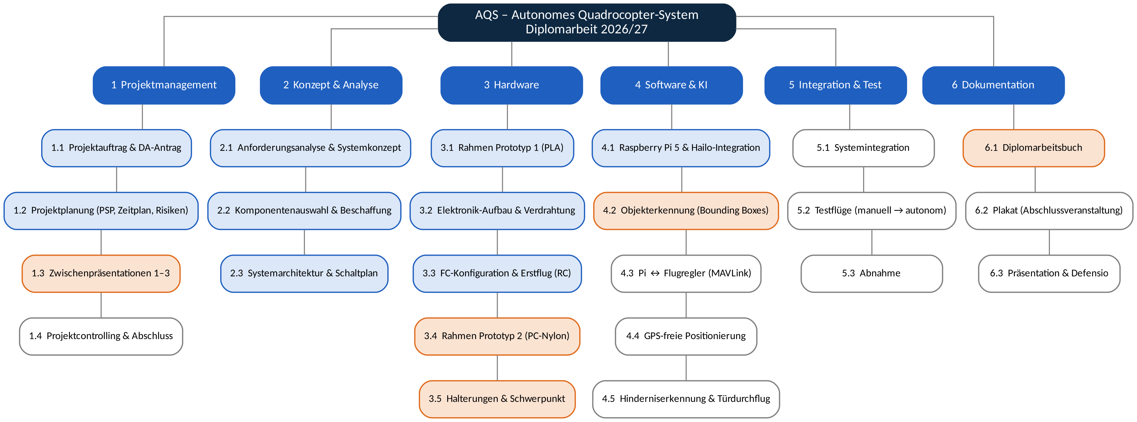
Projektstrukturplan: 6 Teilprojekte, 23 Arbeitspakete
PROJEKTMANAGEMENT
Blau = erledigt · Orange = in Arbeit · Weiß = geplant (Stand 22.10.2026)
Notes:
Der PSP teilt das Projekt in sechs Teilprojekte. Hardware ist mein Bereich, Software und KI der von Noah.

Slide 15
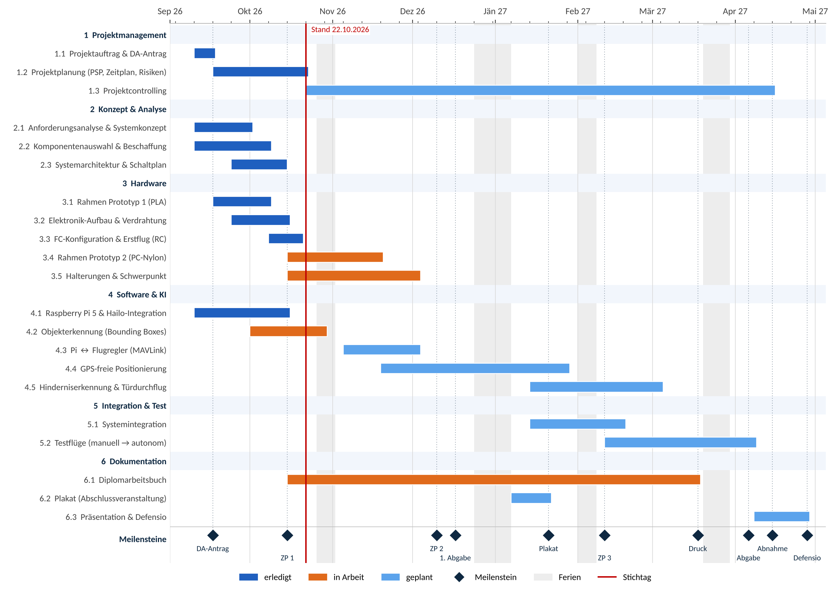
Zeitplan
PROJEKTMANAGEMENT
Gantt-Diagramm September 2026 bis April 2027
Erledigt
Konzept, Beschaffung, Schaltplan, Prototyp 1, Erstflug
In Arbeit
Prototyp 2, Halterungen, Objekterkennung, DA-Buch
Geplant
MAVLink, Positionierung, Navigation, Tests
Rote Linie = Stichtag 22.10.2026
Notes:
Die rote Linie ist der heutige Stand. Blau ist erledigt, Orange läuft gerade, die grauen Bereiche sind Ferien.

Slide 16
Meilensteine
PROJEKTMANAGEMENT
Schule (Laboreinteilung 5AHWII)
Technik (Prototyp)
Datum | Meilenstein | Status
17.09.2026 | Diplomarbeitsantrag | erledigt
15.10.2026 | Zwischenpräsentation 1 | erledigt
10.12.2026 | Zwischenpräsentation 2 | geplant
17.12.2026 | 1. Abgabe DA-Buch | geplant
21.01.2027 | Plakate fertig | geplant
11.02.2027 | Zwischenpräsentation 3 | geplant
06.04.2027 | Abgabe der Diplomarbeit | geplant
15.04.2027 | Abnahme | geplant
28.04.2027 | Defensio | geplant
Datum | Meilenstein | Status
[Datum] | Erstflug mit RC-Fernsteuerung | erledigt
03.12.2026 | Prototyp 2 (PC-Nylon) fertig | in Arbeit
03.12.2026 | Pi steuert Flugregler (MAVLink) | geplant
28.01.2027 | Schwebeflug ohne GPS | geplant
04.03.2027 | Tür- und Hinderniserkennung | geplant
15.04.2027 | Autonomer Abnahmeflug | geplant
Ferien und Abschlussreise sind als Zeiten ohne Laboreinheit eingeplant
Notes:
Links die fixen Schultermine, rechts unsere technischen Meilensteine, an denen wir messen, ob der Prototyp im Plan ist.

Slide 17
Netzplan: der kritische Pfad
PROJEKTMANAGEMENT
A · 2 W
B · 3 W
C · 2 W
D · 2 W
E · 1 W
I · 3 W
Analyse
Beschaffung
Rahmen P1
Elektronik
Erstflug
MAVLink
J · 5 W
K · 5 W
L · 3 W
M · 4 W
N · 1 W
Summe
Positionierung
Hindernis & Tür
Integration
Testflüge
Abnahme
31 Wochen
Kein Puffer
F · 7 Wochen Puffer
G, H · 1 Woche Puffer
Jede Verzögerung auf dem kritischen Pfad verschiebt direkt die Abnahme.
Der neue Rahmen aus PC-Nylon muss erst zur Integration fertig sein.
Pi-Setup und Objekterkennung sind schon weitgehend erledigt.
Dauer in Wochen, ohne Ferien · vollständiger Netzplan mit FAZ/FEZ im DA-Buch
Notes:
Der kritische Pfad dauert 31 Wochen. Der Materialwechsel auf PC-Nylon gefährdet den Termin nicht, weil der neue Rahmen sieben Wochen Puffer hat.

Slide 18
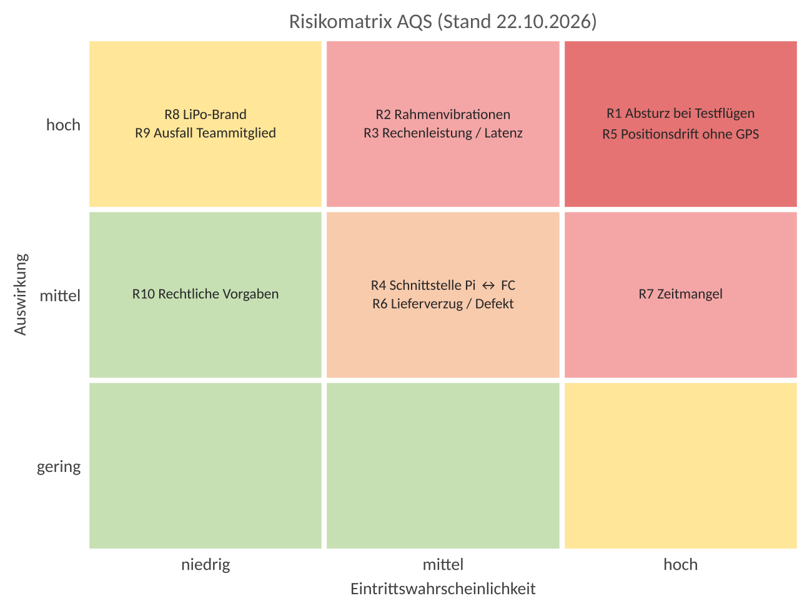
Die größten Risiken
PROJEKTMANAGEMENT
R1 Absturz bei Testflügen · hoch / hoch
Erst ohne Propeller testen, abgesicherter Bereich, Ersatzteile vorrätig
R5 Positionsdrift ohne GPS · hoch / hoch
LiDAR und Optical Flow kombinieren, manueller Rückfallmodus
R2 Rahmenvibrationen · eingetreten
Wechsel auf PC-Nylon, entkoppelte Montage, Filter in ArduPilot
R3 Rechenleistung / Latenz · mittel / hoch
Bildrate früh messen, Modell für Hailo optimieren
Wahrscheinlichkeit / Auswirkung · alle 10 Risiken mit Maßnahmen im DA-Buch
Notes:
Das Vibrationsrisiko ist schon eingetreten und mit dem Materialwechsel behandelt. Am kritischsten bleiben Abstürze bei Tests und die Positionsdrift ohne GPS.

Slide 19
Kosten und Aufwand
PROJEKTMANAGEMENT
Baugruppe | Komponenten | ca. €
Bordrechner & KI | Pi 5 (8 GB), AI HAT+, Kamera, SD | 199
Antrieb | F405-V5-Stack, 4 Motoren, Propeller | 215
Sensorik | 360°-LiDAR, Optical Flow | 120
Funk & Energie | ELRS-Empfänger, 4S-Akku, BEC | 74
Rahmen | ABS, PLA, PC-Nylon, Düse, Kleinteile | 105
Summe |  | ≈ 713
460 h
geplanter Aufwand: 220 h Esguerra, 240 h Dallamassl (Planwerte)
INFRASTRUKTUR
Labor SPL_2, 3D-Drucker Raise3D E2 und Bambu Lab, ArduPilot, Python, OpenCV, ROS 2
Richtwerte – werden durch die Rechnungsbeträge ersetzt
Finanzierung: [Schule / Sponsor / Eigenmittel]
Notes:
Die Materialkosten liegen nach unserer Schätzung bei rund 700 Euro. Geplant sind etwa 460 Arbeitsstunden für uns beide zusammen.

Slide 20
Nächste Schritte bis zur Zwischenpräsentation 2
AUSBLICK
bis 03.12.
bis 03.12.
10.12.
17.12.
bis 28.01.
Prototyp 2 aus PC-Nylon fertig
Pi spricht MAVLink mit dem Flugregler
ZP 2: erste Steuerbefehle vom Pi
1. Abgabe DA-Buch
Schwebeflug ohne GPS
Danach: GPS-freie Positionierung, Hindernis- und Türerkennung, autonome Testflüge – Abnahme am 15.04.2027.
Notes:
Bis zur Zwischenpräsentation 2 am 10. Dezember soll der neue Rahmen fertig sein und der Raspberry Pi erste Steuerbefehle an den Flugregler schicken.

Slide 21



Vom einzelnen Quadrocopter zum Schwarm
VISION
Wir wollen weitere AQS-Drohnen bauen, die ein Gebäude gemeinsam erkunden.
Mehr Fläche
Ausfallsicher
Gemeinsame Karte
Mehrere Drohnen erkunden mehr Räume in kürzerer Zeit.
Fällt eine Drohne aus, fliegen die anderen weiter.
Jede Drohne trägt ihre Daten zu einer Karte bei.
1 · Diplomarbeit
2 · Nachbau
3 · Vernetzung
4 · Schwarmflug
Eine Drohne fliegt autonom
Baugleiche Drohnen per 3D-Druck
Kommunikation und Kollisionsvermeidung
Gemeinsame Erkundung
Material je weiterer Drohne ca. € 713 (Richtwert) · Anzahl: [__] Drohnen
Notes:
Langfristig wollen wir mehrere Drohnen bauen, die als Schwarm zusammenarbeiten. Die Basis ist eine einzelne Drohne, die zuverlässig autonom fliegt – das ist das Ziel dieser Diplomarbeit.

Slide 22
AQS · AUTONOMES QUADROCOPTER-SYSTEM
Danke!
Fragen?
Derick Miguel Esguerra · Noah Dallamassl · 5AHWII
Notes:
Danke für die Aufmerksamkeit – wir beantworten gerne Fragen.

